Slide 1
VILHELMAS STOROSTA
1886-1953
AR VYDŪNAS AKTUALUS ŠIANDIENINĖJE MOKYKLOJE?

Slide 2
ŽMOGUS,PRALENKĘS LAIKMETĮ
Tik per asmenybes, per pavyzdžius geriausiai mokoma.
Lietuvių kultūros kontekste iškyla kaip labai įvairiapusiškas visuomenės veikėjas.
Jo domėjimosi sričių įvairovė tiesiog stebina, o mintys aktualios ir mūsų dienomis.
Vydūnui buvo leista suvokti oro, maisto, drabužio, gyvenimo esmę.

Slide 3
ŽMOGUS,PRALENKĘS LAIKMETĮ
Didysis humanistas, idealistas.
Dramaturgas, įvairių straipsnių autorius.
Poliglotas, dėstęs vokiečių, anglų, prancūzų, lietuvių kalbas.
Tilžės giedotojų draugijos vadovas (40 metų).
Paskaitų skaitytojas Klaipėdoje, Šilutėje.
Tautinių vertybių puoselėtojas.
Keistuolis, pralenkęs savo laikmetį mąstymu, požiūriu, filosofija.
.

Slide 4
VYDŪNAS-DIDYSIS HUMANISTAS
Aukščiausia vertybe laikė žmoniškumą. Kaip jo siekti?
Nurodė būdus, ypač tinkančius net ir šiandien mūsų mažai tautai -per tautos dvasinės kultūros ugdymą,- mokslą, meną, dorovę.
Mes neturime deimantų, anglies kasyklų, bet mūsų turtas- kultūra, taigi, vienas iš būdų išlikti savimi- per kultūrą.

Slide 5
DORA-HUMANIZMO PAGRINDAS, TAUTINĖS TAPATYBĖS GARANTAS. ,,MES GALIME DOROJE MILŽINAIS PASTOTI‘‘ (VYDŪNAS)
Vydūnas | K. Donelaitis | I. Simonaitytė
Svarbiausia –auginti tautą. Kiekvienas privalo stengtis būti doru žmogumi. | Viežlybumas K. Donelaičiui yra universali lietuvininkų elgesio kategorija. | Lietuvio dora, aukšta moralė svarbi išsaugant tautinę tapatybę .Jai atstovauja senoji Šimonių karta. Lietuvis neskriaudžia žmonių ir kitiems neleidžia jų skriausti.
Tautiškumas nėra pats sau tikslas, o žmogiškumo ugdymas. Tautų priešiškumą siūlė įveikti humanizmu. | Lietuvininkų poeto tautiškumas yra savitas: lietuviškumas jam ne politinė, net ne etnografinė (elementų yra), bet moralinė kategorija. | Šimoniai teisingi, dori žmonės, net praradę artimuosius, užgniaužia neapykantą vokiečiams.
Morališkai sunykęs žmogus nepuoselėja tradicinių vertybių. | Lietuvis privalo dorai, teisingai, arba, kaip sako K. Donelaitis, viežlybai elgtis, sąžiningai dirbti, nevagiliauti, gerbti senuosius papročius, mylėti Dievą. | Saugodamas gerą šeimos vardą, brolis Jokūbas neišduoda brolio, padegusio jo namus (blogas paukštis dergia į savo lizdą.
Išsaugodamas žmogiškumą, išsaugo ir tautinę tapatybę, visą tautą. | Juk „viežlybas“ yra tas „Metų“ žmogus, kuris neišsižada savo protėvių papročių, kalbos, kuris sąžiningai atlieka savo darbą, negirtauja, yra garbingas, dievotas, tvarkingas, padorus, teisingas. | Niekšybė gimdytų niekšybę ir neapykantą.

Slide 6
SĄMONINGUMAS
Šiais sumaterialėjimo laikais, kitaip sakant, dvasinio kurtumo ir aklumo laikais, sąmoningumas –svarbi žmogaus savybė, kuri ypač aktuali šiandien.
Vydūnas sąmoningai pasirinko prasmingą slapyvardį.
Jis pats kalbininkui Vilhelmui Witte yra sakęs, jog, jo sumąstymu, Vydūnas yra žodžio ,,nevidonas“ antonimas, taigi, vardo reikšmė yra ,,geras, doras“.
Dar yra aiškinama, kad Vydūnas yra vedinys iš lietuviško žodžio, reiškiančio ,,žiniuonis“.
Taigi, Vydūnas yra gebantis išvysti, tai yra suprasti, suvokti daugiau už kitą.
Vydūnas visą gyvenimą paskiria lietuvių tautinės savimonės žadinimui ir ugdymui. Noras-kad lietuvių tauta prisidėtų prie žmoniškumo prado stiprinimo pasaulio kultūros raidoje.

Slide 7
SĄMONINGUMAS
Anot Vydūno, kiekvienas tautos narys savo stiprumu stiprina tautą, silpnumu ją silpnina.
Taigi, tautinės tapatybės išsaugojimas-kiekvieno žmogaus sąmoningumas, sąmoningas pasirinkimas.
Vydūnas visą gyvenimą paskiria lietuvių tautinės savimonės žadinimui ir ugdymui, kad lietuvių tauta prisidėtų prie žmoniškumo prado stiprinimo pasaulio kultūros raidoje.
Šiandieniniame pasaulyje reikia keisti požiūrį į tautą.
Pagarba visiems lietuviams, kurie stengiasi nebūti našta giminei, valstybei, o darbuojasi, darbu pelno sau duoną, o darbštumu-pagarbą.

Slide 8
VYDŪNAS-TAUTINIŲ VERTYBIŲ PUOSELĖTOJAS
Tautiškumas vienaip suprantamas XVIa., kitaip XVIII a. ar XX -XXI a. Visais laikais atsirado žmonių, panašių į Vydūną , kuriems rūpėjo įtvirtinti tautinę tapatybę, apginti tautos garbę, neištirpti kitakalbėje aplinkoje.
Tautinės tapatybės atramos: įaugimas į savo žemę, ryšį su protėviais, kalbą, kultūros tradiciją.
Vydūnas akcentavo neagresyvų, savo tautos virš kitų neiškeliantį tautiškumą. Jo įsitikinimu, vienišumą ir susvetimėjimą lemia būtent dvasinio ryšio su savo tauta nutrūkimas. Praradęs ryšį su bendruomene, žmogus pasmerkia save susvetimėjimui.

Slide 9
TAUTINĖS TAPATYBĖS IŠSAUGOJIMAS
Tautinės tapatybės išsaugojimas-kiekvieno žmogaus sąmoningas pasirinkimas.
Anot Vydūno, tautiškumas yra ne tik tikslas sau, o žmoniškumo ugdymo sąlyga.
Vydūnas sieja tėvynę ir žmogiškumą: ,,Tėvynė yra dirva žmogiškumui ugdytis.“
,, (...)Tėvynėje –augimo ir tapsmo pradžia“,-tokia vydūniška žmogaus ir tėvynės samprata.
Tautinis individualumas lemia pasaulio kultūros išlikimą.
Žmogus tampa žmogumi sau, kai suvokia save kaip ,,aš“, saugo savo garbę ir orumą.

Slide 10
GIMTOSIOS KALBOS SVARBA LIETUVIŠKUMUI, MŪSŲ IDENTITETUI. KĄ REIŠKIA BŪTI LIETUVIU?
M. Daukša (XVI a., Renesansas) | K. Donelaitis (XVIII a., Apšvieta) | I. Simonaitytė (XIXa. pab. - XX a. vid.) | Vydūnas (XIXa. pab. –XX a.vid.) | S.Geda (XX a.-XXI pr.)
Tautos išlieka ne dėl to, kad derlingos žemės ar stiprios pilys, o dėl to, kad vartoja savo gimtąją kalbą. Kalba ,,vienybės motina“, ,,tėvynės sargas“, ,,pilietiškumo sargas“ (,,Prakalba į malonųjį skaitytoją“). | Poemoje ,,Metai“ įspėjama saugotis svetimų kalbų, svetimų papročių, skatinama laikytis gimtosios kalbos ir savų papročių – tai dažniausiai pasitaikantis „ didaktinis motyvas: „Ir lietuvininkai su vokiečiais susimaišė, / Štai ir viežlybums tuojaus į nieką pavirto...“ | Svarbu kalbėti savo tautos kalba. Tėvas Šimonis sūnų Mikėlį vadina sūnumi palaidūnu, kuris nuėjęs klystkeliais, suvokietėjęs, sūnų pavadinęs Heinc Joachim (,,Aukštujų Šimonių likimas“). | Tauta, kurios tautinė sąmonė pasiekė tokio lygio, kad galėjo iškovoti nepriklausomybę ir pajėgi buvo ir galėjo sukurti savo aukštąsias mokyklas, kuriose dėstoma savo gimtąja kalba, tai tokia tauta negali žūti...( Iš Vydūno kalbos, skirtos valstybinei šventei ir pasakytos 1933 m. Klaipėdos teatre). (Plačiau -,,Tautos gyvata“). | ,,Mūsų geografinė padėtis, gamta, istorija, kalba yra sukūrusi mus tokius, kokie mes esame dabar “(Iš Eglės Šimukėnaitės ir Vilmos Šniukštaitės interviu su S. Geda).

Slide 11
GIMTOSIOS KALBOS SVARBA LIETUVIŠKUMUI, MŪSŲ IDENTITETUI. KĄ REIŠKIA BŪTI LIETUVIU?
Žmogus tobulėja savo tautoje, ,,perimdamas iš jos kalbą, būdą, kraują“,-sako Vydūnas. Per savo tautą žmogus išeina į žmoniją, tampa žmonijos žmogumi.

Slide 12
ŽMOGAUS IR TĖVYNĖS RYŠYS. PALYGINKITE VYDŪNO IR S. GEDOS KŪRINIUS
Vydūnas ,, Žmogus ir tėvynė“ | Sigitas Geda ,,Giesmė apie Pasaulio medį“
,,Vis labiau linkstama manyti, kad esą galima perkant ar prievarta įgyti žemės ir ją vadinti tėvyne“. | Sigitas Geda pritaria Vydūnui poetine kalba. Medis suvokiamas kaip tauta, o atskiros šakos-žmonės.
,,Kokia žmogaus esybė, tokia ir jo tėvynė“. | Medį laiko šaknys, o žmones į tautą jungia bendra istorija, kalba, teritorija, papročiai.
1. Vydūno straipsnio ,,Žmogus ir tėvynė“ poetinė versija-S. Gedos eil. ,,Giesmė apie Pasaulio medį“. 2.Vydūną su S. Geda sieja rūpestis savo tauta ir tėvyne, jie abu akcentuoja ,kad žmogaus ir tėvynės ryšys yra prigimtinis. To ryšio nenusipirksi, neįsigysi kitais būdais.

Slide 13
ŽMOGAUS IR TĖVYNĖS RYŠYS
Pasaulis be tėvynės – tarsi lengvai ir greitai perskaitomas puslapis.
Čia motinos širdingumas, tėvo mąslumas pirmąsyk leido jam patirti žmogų.
Tėvynėje, savo jaunystės erdvėje, žmogus pradeda įsisąmoninti savo būtį.

Slide 14
TĖVYNĖ-ĮSIPAREIGOJIMAS
Kokia žmogaus esybė, tokia ir jo tėvynė.
Tėvynės žmogus nesirungia dėl jos, jis jai gyvena, ir tėvynė gausiai teikia jėgų, dalija ramybės malonę, bet tik tiems, kurių esybėje ji įsišaknijus, kurie brandina joje savo žmoniškumą.

Slide 15
KRITINIO MĄSTYMO UGDYMAS
Tikro patriotizmo šaknys-kritiškas mąstymas.
Be tvirto vertybinio stuburo žmogų, tautą lengva valdyti. Baisiausia-dvasios vergystė.
Taigi, visa ko pagrindas-moralumas, dorovė .
Ginti savo tautos orumą, nemenkinti savosios tautos.
Bręstant asmenybei keičiasi vertybės, kitaip žmogus vertina savo kilmę, nori grįžti prie savo šaknų.

Slide 16
NUTAUTĖJIMO POŽYMIAI:
1)kalbos praradimas,
2)nežinojimas savo šaknų,
3)aklas noras lygiuotis į kitos kultūros žmonės,
4) nenoras išsiskirti,
5)moralinis nuosmukis.

Slide 17
KO REIKĖTŲ PASIMOKYTI IŠ VYDŪNO?
Reiklumo, drausmės sau pačiam, tai yra doros.
Sąmoningumo, susitelkimo į tikslingą veiklą.
Kritinio mąstymo, kad niekas negalėtų manipuliuoti.
Patriotiškumo, nes tėvynė augina žmogų, o nuo žmogaus priklauso, kokia bus tėvynė.
Darbštumo ir kantrybės. Šiandien jaunas žmogus dažniausiai trokšta greito rezultato-lengvai, be pastangų. O jeigu nepavyksta iš karto, palieka, numeta...

Slide 18
GYVENIMAS, PASAK VYDŪNO, – TAI KELIONĖ TOBULUMAN
Gyvenimas – judėjimas, o žmogus – aukščiausia gamtos pakopa, nes jis vienintelis apdovanotas sąmone, kurios laipsnis ir dydis žmonėse nevienodas. Tauta turi padėti žmogui tobulėti, o žmogus turi save įprasminti tautoje.
Pasak Vydūno, žmonės nėra silpni, nes turi kūrybos galią.

Slide 19
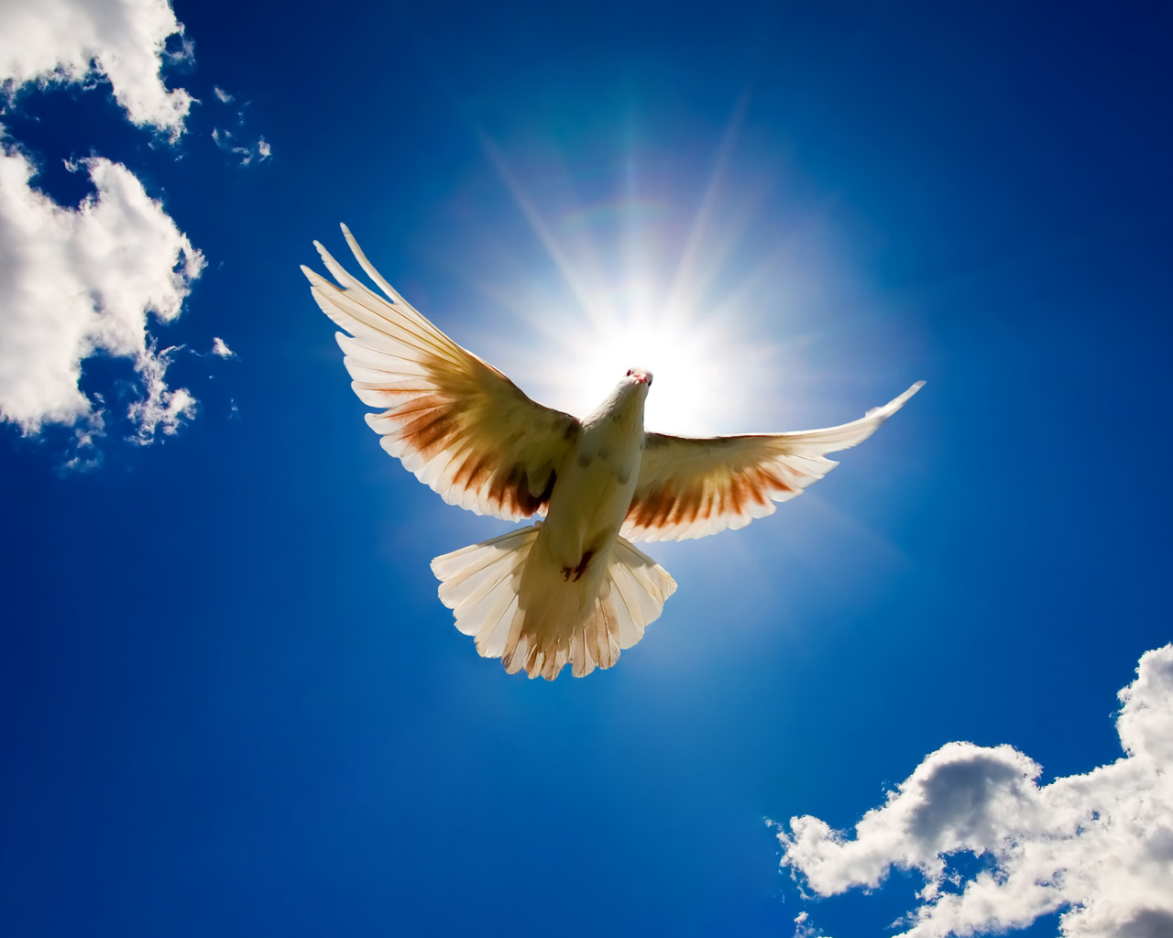
ATRASKITE VYDŪNĄ!
Ačiū , kad buvote drauge!

